Slide 1


ANALISI RECENSIONI AMAZON
Luca Gabellini (777786)
Matteo Provasi (782922)
Pierluigi Tagliabue (835211)

Slide 2
STEP
01
Dati
Caricamento dei dataset con recensioni prodotti
02
Text preprocessing & representation
Token, lemming, stopwords, …
03
Modelli
Implementazione text classification
04
Analisi & conclusioni
Capacità classificative dei modelli

Slide 3
Step 1
Dati
File
Formato
Dataset

Slide 4
01
DATI
File
Formato
Dataset
Dataset Amazon con recensioni di prodotti
Selezionati 9 file, uno per categoria
Dati originali in formato JSON
Dopo il caricamento le recensioni sono state memorizzate in un file pandas
Campionamento casuale senza reinserimento
Variabili:
TextReview
Category

Slide 5
Step 2
Text preprocessing
Tokenization
Normalization
Lemmization
Stopwords removal

Slide 6
02
TEXT PREPROCESSING - 1
Tokenizzazione
Normalizzazione
Applicato non singolarmente ma nel preprocessing ad ogni step
Per ogni documento
Split
Funzione di preprocessing
Join
Due funzioni:
Lower case: parole in minuscolo
Rimozione della punteggiatura e dei caratteri speciali

Slide 7
02
TEXT PREPROCESSING - 2
Lemmizzazione
Stopwords
Parole riportate nella loro forma base eliminando le inflessioni del contesto.
Applicato su:
Verbi
Sostantivi
Aggettivi
Rimosse le stopwords utilizzando una lista predefinita
Lista estesa con altri termini dopo un primo step.

Slide 8
02
TEXT PREPROCESSING - 3
Esempio di text preprocessing su una recensione del dataset:
Documento originale:
GREAT light so far....after 8 months it is going strong ...i hope it lasts....i can believe it has a motion
sensor....!!
Testo convertito a lower case:
great light so far....after 8 months it is going strong ...i hope it lasts....i can believe it has a motion
sensor....!!
Rimozione punteggiatura:
great light so far after 8 months it is going strong i hope it lasts i can believe it has a motion
sensor
Testo lemmizzato:
great light so far after 8 month it be go strong i hope it last i can believe it have a motion sensor
Rimozione stopwords:
great light far month strong hope last believe motion sensor

Slide 9
02
TEXT REPRESENTATION
Train & test
Bag of words
L’interno dataset è stato diviso in due parti:
Train: contenente il 75% delle osservazioni, sarà utilizzato per allenare i modelli.
Test: contiene il 25% delle osservazioni, dati di classe «ignota» su cui si valuteranno le performance dei modelli.
Stratificato per categorie
Rappresentazione più consona per il task. Ogni recensione viene convertita in un vettore con componenti date dai pesi TF-IDF.
Algoritmo TfidfVectorizer
addestrato sul train, restituisce una rappresentazione dei dati in forma matriciale (document-term matrix).
Scelta delle 5000 features più rilevanti

Slide 10
Step 3
Modelli
Descrizione
Naïve Bayes
Random Forest
Logistic

Slide 11

03
MODELLI
Naïve Bayes
Random Forest
Logistico
Probabilità di appartenenza calcolata sfruttando il teorema di Bayes
Correzione di Laplace per ovviare alla presenza di parole sconosciute
Media i risultati di n alberi classificativi
Ogni albero contiene un subset di massimo $\sqrt{k}$features
Split dei nodi in base all’Indice di Gini
Metodo Multinomial
Probabilità di appartenenza calcolata con la funzione softmax
Recensione assegnata alla classe con probabilità più elevata

Slide 12
Step 4
Analisi & risultati
Precision/Recall
Confusion matrix
Commenti

Slide 13

04
ANALISI & RISULTATI - 1
Test 𝟀² per rilevanza condizionata:
$$Χ^{2}\left(f,t\right)=\frac{N{\left(AD−CB\right)}^{2}}{(A+C)(B+D)(A+B)(C+D)}$$
# Baby:
1. baby
2. diaper
3. bottle
# Cell Phones and Accessories:
1. phone
2. case
3. charge
# Digital Music:
1. album
2. song
3. quot
# Musical Instruments:
1. guitar
2. string
3. pedal
# Office Products:
1. printer
2. ink
3. paper
# Pet Supplies:
1. dog
2. cat
3. treat
# Tools and Home Improvement:
1. tool
2. light
3. Bulb
# Toys and Games:
1. doll
2. toy
3. kid
# Video Games:
1. game
2. graphic
3. play

Slide 14
04
ANALISI & RISULTATI - 2
Performance modelli
Precision & recall
Tutti i modelli registrano buone performance classificative in termini di accuracy:
Random forest (100 alberi), meno performante
Accuracy più elevata con il logistico
La classe Musical Instruments presenta un problema:
Alta precision
Bassa recall
Il numero di osservazioni in questa classe è significativamente minore rispetto a tutte le altre

Slide 15
04
ANALISI & RISULTATI - 3
Ricampionamento
Preprocessing
Per avere una migliore recall si sono prese tutte le osservazioni disponibili per Musical Instruments
La numerosità diventa uguale a quella della seconda classe meno numerosa
Nuovo dataset con solo questa categoria
Si sono svolti tutti gli step di preprocessing elencati in precedenza
Dal dataset originale sono rimosse le osservazioni relative a Musical Instruments e sostituite con il nuovo dataset
Nuovo split train/test

Slide 16
04
ANALISI & RISULTATI - 4
Accuracy
Precision & recall
Recall relativa alla classe ricampionata, Musical Instruments:
 | Accuracy globale
Modello | Dataset originale | Dataset ricampionato
Naive Bayes | 0.883 | 0.883
Random Forest | 0.864 | 0.864
Logistic | 0.908 | 0.906
 | Dataset originale |  | Dataset ricampionato
Modello | Precision M.I. | Recall M.I. | Precision M.I. | Recall M.I.
Naive Bayes | 0.94 | 0.31 | 0.97 | 0.78
Random Forest | 0.93 | 0.34 | 0.92 | 0.82
Logistic | 0.91 | 0.62 | 0.94 | 0.85
I valori medi rimangono invariati fra nuovo e vecchio dataset

Slide 17
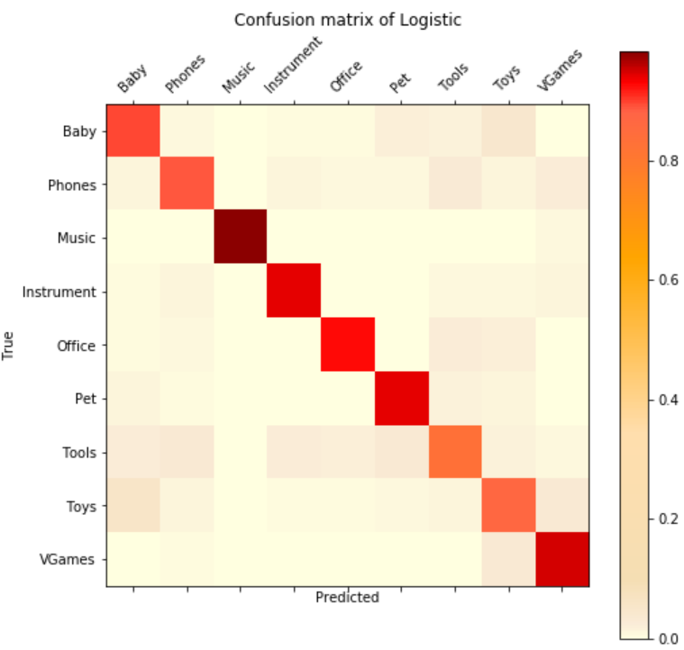
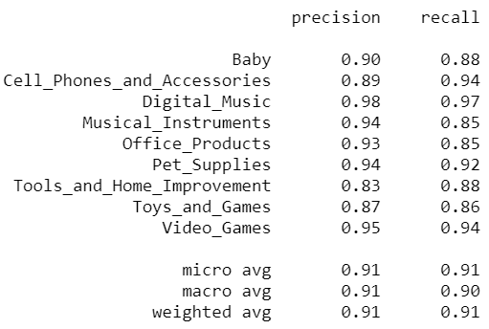

04
ANALISI & RISULTATI - 4
Confusion matrix e riassunto della classificazione del miglior modello (logistic new dataset)

Slide 18
04
CONCLUSIONI
Si è rivelato interessante l’esito dei termini più rilevanti per ciascuna categoria, che ha permesso di dare una visione sintetica delle features più rilevanti.
Notevoli migliormenti con il ricampionamento.
Random Forest modello «peggiore».
Al variare del numero di features considerate, le performance del modello logistico rimangono stabili.

Slide 19
Grazie dell’attenzione

